Slide 1
قسم الادارة العامة
كلية الادارة والاقتصاد
المادة:السلوك التنظيمي
جامعـــــــــــــــــة ديالى
السلوك التنظيمي
نظرية المنظمة والسلوك التنظيمي
الدكتور
منقذ محمد داغر عادل حرحوش صالح
جامعة بغداد /كلية الادارة والاقتصاد
المحاضرات المقررة للمرحلة الثالثة/قسم الادارة العامة-المحاضرة الاولى
مدرس المادة م.م سجاد خلف حسين علي
العام الدراسي /2019
Msc.sajjad@yahoo.com
009647728865270
Notes:
This template can be used as a starter file for presenting training materials in a group setting.
Sections
Right-click on a slide to add sections. Sections can help to organize your slides or facilitate collaboration between multiple authors.
Notes
Use the Notes section for delivery notes or to provide additional details for the audience. View these notes in Presentation View during your presentation.
Keep in mind the font size (important for accessibility, visibility, videotaping, and online production)
Coordinated colors
Pay particular attention to the graphs, charts, and text boxes.
Consider that attendees will print in black and white or grayscale. Run a test print to make sure your colors work when printed in pure black and white and grayscale.
Graphics, tables, and graphs
Keep it simple: If possible, use consistent, non-distracting styles and colors.
Label all graphs and tables.

Slide 2
أولا : السلوك التنظيمي
مفهوم السلوك التنظيمي :
يحاول علم السلوك التنظيمي أن يقدم إطارا لكيفية تفسير و تحليل السلوك الإنساني ، و يتضمن السلوك بهذا المعنى كل ما يصدر عن الفرد من عمل حركي أو تفكير أو سلوك لغوي أو مشاعر أو انفاعالات أو إدراك ، ويعني السلوك التنظيمي أساسا بدراسة سلوك الناس في محيط تنظيمي ، و هذا يتطلب فهم هذا السلوك و التنبؤ به و السيطرة عليه و على العوامل المؤثرة في أداء الناس كأعضاء في المنظمة .
وقد عرف السلوك التنظيمي بانه مجال يهتم بمعرفة كل جوانب السلوك الإنساني في المنظمات وذلك من خلال الدراسة النظامية للفرد و الجماعة و العمليات التنظيمية و ان الهدف الأساسي لهذه المعرفة هو زيادة الفعالية التنظيمية وزيادة رفاهية الفرد .
Notes:
Give a brief overview of the presentation. Describe the major focus of the presentation and why it is important.
Introduce each of the major topics.
To provide a road map for the audience, you can repeat this Overview slide throughout the presentation, highlighting the particular topic you will discuss next.

Slide 3
مبررات السلوك التنظيمي
يهتم السلوك التنيظيمي بالأفراد و المجموعا و نشاطاتهم في المنظمة ، حيث تسعى الإدارة تحقيق أعلى درجة من الكفاءة في تحقيق أهدافها ، لكن هذه الاهداف لا يمكن تحقيقها دون الجهد الأساسي من هنا كان السلوك التنظيمي عنصر مهما في الادارة تزود المديرين بالمعلومات الضرورية لفهم الفرد و المجموعات وكيفية سلوكهم لذلك .ومبررات السلوك التنظيمي هي :
إن كبر حم التنظيمات الحديثة و ضخامة عدد العاملين بها ينتج عنه عدة مشكلات على مستويات متعددة مالية وتنظيمية وفنية و غيرها .
الحاجة لفهم أعمق لرغبات و احتياجات ودوافع المتعاملين مع المنظمة من طالبي الخدمة أو السلعة إلى جانب العاملين في المنظمات .
تغير اتجاهات العاملين ودرجة تعاونهم و مستويات إبداعهم و تهيئتهم وتقبلهم للتغيير و التطوير .
فهم السلوك التنظيمي يتيح المزيد من التفهم للفرد و لدوافعه و لمكونات شخصيته وما يهدد نفسيته من القلق و الصراع و الإحباط .
زيادة قدرة رجل الادارة و المنظمة على التعامل مع العاملين و على تحليل سلوكهم و التنبؤ به و توجيهه بما يخدم مصلحة العمل و تحقيق أهدافه .
Notes:
This is another option for an Overview slides using transitions.

Slide 4
أهمية السلوك التنظيمي
أهمية الموارد البشرية للمنظمة تستلزم ضرورة الاهتمام بدراسة وفهم سلوك الافراد بما لها من تأثير على فعالية المنظمة .
تغيير النظرة إلى الموارد البشرية ، جذب الانتباه إلى ضرورة الاهتمام بتنمية و تطوير هذا المورد .
تعقد الطبيعة البشرية ووجود الاختلافات الفردية التي تميز هذاالسلوك مما تطلب من المنظمة فهم و تحليل هذه الاختلافات للوصول إلى طرق تعامل متمايزة تتناسب مع هذه الاختلافات .

Slide 5
أهداف السلوك التنظيمي
تفسير السلوك التنظيمي : عندما نسعى للإجابة على السؤال ( لماذا ) تصرف فرد ما أو جماعة من الأفراد بطريقة معينة .
التنبؤ بالسلوك : يهف التنبؤ إلى التركيز على الاحداث في المستقبل فهو يسع لتحديد النواتج المترتبة على تصرف معين ، و اعتمادا على المعلومات و المعرفة المتوافرة من السلوك التنظيمي .
السيطرة و التحكم في السلوك : يعد هدف السيطرة و التحكم في السلوك التنظيمي من أهم و أصعب الاهداف ، فعندما يفكر المدير كيف يمكنه أن يجعل فرد من الافراد يبذل جهدا أكبر في العمل .

Slide 6
المحاضرات المقررة للمرحلة الثالثة/قسم الادارة العامة-المحاضرة الثانية
مدرس المادة م.م سجاد خلف حسين علي
العام الدراسي /2019
Msc.sajjad@yahoo.com
009647728865270

Slide 7
الثاني/الشخصية Personality

Slide 8
ما هي الشخصية :
لا يوجد تعريف واحد للشخصية مقبول من قبل جميع العلماء و الباحثين النفسيين في الواقع فإن هناك عددا من التعاريف يعادل أو ربما يزيد – نظريات الشخصية إلا أننا هنا لسنا بصدد استعراض تلك النظريات و التعاريف الخاصة بها للطابع التخصصي للموضوع الذي لا يتفق مع أهداف الكتاب فسنتكتفي بعرض تعريفين فقط للشخصية وشرح خصائص هذين التعريفين .
تعرف الشخصية بأنها " مجموعة مستقرة من الصفات و الميول التي تحدد أوجه الشبه و الاختلاف في السلوك النفسي .
Notes:
This is another option for an Overview slide.

Slide 9
كيف تتكون الشخصية
لفهم شخصية أي فرد لابد أن نعرف العوامل التي اسمهت في تكوين تلك الشخصية ، أكد الباحثون المختلفون على جملة من المحددات لشخصية الفرد تبعا لاتجاهات أولئك الباحثون والفلسفة التي ينطلقون منها لكن يمكن القول إجمالا أن تلك العوامل والمحددات تندرج تحت مجموعتين واسعتين من العوامل هما الوراثة و البيئة .
1- العوامل الوراثية Heredity factors
منذ أمد بعيد لاحظ الناس ان الأبناء يشبهوا آبائهم لا في مظهرهم فقط بل في سلوكهم ايضا ، لذلك قال الرسول الأعظم محمد (صلى الله عليه وسلم) "تخيروا لنطفكم بإن العرق دساس" كما قالت العرب " الولد على سر أبيه " ومن شابه أباه فما ظلم " وغير ذلك مما تحفل به ذاكرة الشعوب وثقافتها وموروثها من أمثال و أقوال تؤكد تشخيص تلك الشعوب و الامم لأهمية الوراثة في شخصية الفرد .
2- العوامل البيئية Environment factors
هناك عدد من محددات الشخصية و عواملها التي درست من قبل الباحثين يمكن أن تندرج تحت هذا النوع من العوامل فقد حددت إحدى الدراسات مثلا تلك العوامل من خلال دراستها لتطور شخصية الفرد خلال مراحل عمرية مختلفة وهي :
أ- العائلة The family
ب- البيئة المادية و الهيكل الاجتماعي Ecological and Social – structure factors
Notes:
What will the audience be able to do after this training is complete? Briefly describe each objective how the audience will benefit from this presentation.

Slide 10
تشمل هذه العوامل مجموعة واسعة من المتغيرات التي تؤثر في شخصية الفرد بشكل غير مباشر من خلال العائلة أو الأسرة التي ينتمي لها ، بما أننا افترضنا أن المؤثرات العائلية تكون المحددات الأولية أو الابتدائية لشخصية الطفل ، فليس من المستغرب إذا الافتراض بأن المؤثرات غير العائلية Extra familial ستؤثر في شخصية الفرد من خلال عائلته باعتبارها الوسط الناقل لتلك التأثيرات ، ذكرت إحدى الدراسات أن المتغيرات التي يمكن ادراجها تحت هذا العنوان يمكن أن تؤثر في شخصية الفرد من خلال المسببات المتتالية كالاتي :
أولا : البيئة المادية : وتشمل الغذاء و المناخ و الموارد الطبيعية و ما شابه من العوامل التي تؤثر في المجموعة الثانية من المتغيرات وهي :
ثانيا : انساق الأدامة الاجتماعية Social maintenance systems و التي تشمل التقانة Technology ، و الاقتصاد و الهياكل الاجتماعية بما فيها أنماط القرابة و النسب و العشائرية و انماط السكن ، هذه المجموعة من العوامل تؤثر على المجموعة الثالثة و هي :
ثالثا : العلاقات ما بين الأفراد و ممارسات العائلة في تنشئة الطفل و التي تعد كما أسلف المحددات الأولية لشخصية الفرد .
Notes:
Use a section header for each of the topics, so there is a clear transition to the audience.

Slide 11
كما أظهرت دراسات اخرى أن تأثيرات الهيكل السياسي ضمن المجتمع ، و الثقافة ، و المنظمات الاقتصادية ، و حجم الملكية
ج- العوامل الثقافية Cultural factors
كان علماء الأنسنة Anthropologists أول من أشاروا إلى وجود علاقة قوية بين شخصية الفرد و ثقافة المجتمع فمنذ عشرينات القرن العشرين بدأ العلماء ينظرون إلى شخصية الفرد على أنها انعكاس لثقافة مجتمع لذلك بدأت مدارس علم النفس .
د- العوامل الموقفية :
تتأثر الشخصية أيضا بالعوامل الموقفية التي يتعرض لها الفرد ، إن السلوك المتعلم لا يجرى نقله إلى الأطفال دون جهد منهم ، إذ ينبغي على الأطفال أن يكتسبوا هذا السلوك من خلال خبراتهم وتفاعلهم مع البيئة فكل فرد يعيش حياة متميزة و متفردة .
Notes:
Add slides to each topic section as necessary, including slides with tables, graphs, and images.
See next section for sample table, graph, image, and video layouts.

Slide 12
شكل يوضح العلاقة بين الشخصية والسلوك
خصائص الشخصية :
تقدير الذات
موضع السيطرة
الانطواء -النبساط
التسلطية – الجزمية
العوامل الوراثية
السلوك
العوامل البيئية

Slide 13
السلوك التنظيمي
المحاضرات المقررة للمرحلة الثالثة/قسم الادارة العامة-المحاضرة الثالثة
مدرس المادة م.م سجاد خلف حسين علي
العام الدراسي /2019
Msc.sajjad@yahoo.com
009647728865270

Slide 14
الثالث/الاتجاهات و القيم Attitudes & Values
1- مفهوم الاتجاهات :
تختلف – بل وتتعارض أحيانا- التعاريف التي أعطيب للاتجاهات فقد أحصى عالم النفس البورت Allport مثلا ستة عشر تعريفا مختلفا للاتجاهات حتى عام 1935 ، لكن نيلسون Nilson أحصى بعد أربعة سنوات فقط من ذلك التاريخ ثلاثين تعريفا للاتجاهات في حين أحصى باحثان آخران خمسمائة تعريفا مختلفا للاتجاهات عام 1980
إذا كانت هذه الكثرة من التعاريف تدل على أهمية موضوع الاتجاهات كميدان بحثي فإنها تدل في نفس الوقت على تباين الباحثين حول ماهية ومكونات وتعريف تلك الاتجاهات ، مع ذلك يمكن هنا ولاغراض هذا الكتاب اعتماد تعريف البورت للاتجاهات لدقته و شموله من جهة و اعتماده من قبل كثير من الباحثين من جهة أخرى
وتعرف الاتجاهات بأنها " حالة الفرد العضلية والعصبية التي تتضمن استعدادا للاستجابة بطريقة منتظمة على وفق خبرة الفرد ، و أن هذه الحالة لها أثر توجيهي و/ أو اعتمالي على الفرد "
Notes:
Keep it brief. Make your text as brief as possible to maintain a larger font size.

Slide 15
مكونات الاتجاهات
في الوقت الذي نجد فيه بعض الاختلاف بين العلماء حول العنصرين الثاني و الثالث للتعريف ، فإن هناك شبه اتفاق حول العنصر الأول و هو مكونات الاتجاهات ، و الواقع أن هذا التحديد للمكونات ليس جديدا ، فقد حاول المفكرون والفلاسفة القدامي تعريف و تحديد ما هية و مكونات شخصية الفرد و سلوكه ، لذلك نجد افلاطون مثلا يحدد ثلاث مكونات للخبرة الإنسانية هي المعرفة و المشاعر ، والمكون السلوكي ، و هكذا فعل علماء النفس الاجتماعي عندما حددوا ثلاثة مكونات للاتجاهات و كالاتي

Slide 16
1-المكونات المعرفية Cognitive Components
تمثل المكونات المعرفية للاتجاهات خاصية التفكير المميز لدى الإنسان أن المعتقدات ، و المعرفة ، و المعلومات التي يحملها الشخصي تجاه شيء معين تشكل المكونات المعرفية لاتجاهات الشخص نحو ذلك الشيء ، إن معتقدات الشخص قد تستند إلى الخبرة الفردية ، أو إلى إشاعات معينة ، أوسوء فهم ، أو أية مصادر اخرى للمعلومات ، فالمكونات المعرفة للعامل (س) مثلا تجاه زميله العامل (ص) قد تكون كالآتي :
(ص) شخص جذاب
يقبض ( ص) راتبا شهريا مقداره كذا .
أن (ص) شخص محبوب من مديرية وزملاءه .
Notes:
If there is relevant video content, such as a case study video, demo of a product, or other training materials, include it in the presentation as well.

Slide 17
تشكيل الاتجاهات Attitude Formation
هناك خمسة مصادر رئيسة تسهم في تشكيل اتجاهات الفرد هي : المحددات الوراثية ، و الحالة الفسلجية ، و الخبرة المباشرة مع هدف الاتجاه و الرفقة و التعلم الاجتماعي .
المحددات الوراثية Genetic determinants
يرفض باحثوا الاتجاهات المؤمنون بالمدرسة السلوكية الافتراض أن للوراثة دور في تشكيل الاتجاهات ، فهم يؤمنون بأن الاتجاهات تكتسب و تتشكل من خلال الخبرة المباشرة فقط ، إلا أن الباحثين من المدارس الأخرى يعتقدون أن للوراثة أهمية في التأثير على اتجاهات الفرد ، فالاتجاهات السلبية لبعض الافراد تجاه من يخلتفون عنهم عرقيا قد تعزي إلى عوامل وراثية كما يعتقد بعض الباحثين مع ذلك فأن هذا التبرير ما زال غير مؤكد علميا و يخضع للجدل و النقاش .
العوامل الفسلجية Physiological factors
ان التحولات و التغيرات الفسلجية التي يشهدها الانسان نتيجة عوامل الكبر في السن ، او المرض ، أو التغير الكيميائي في الجسم قد تؤثر في اتجاهات الفرد ، لقد أشار عدد من الباحثين في علم النفس مثلا أن هناك تحولات فسلجية يشهدها الرجل في سن الاربعين تسبب ما يسمى بأزمة منتصف العمر Mid- life crisis ينجم عنها تغير في اتجاهاته إلا أن هناك باحثين آخرين يعزن هذا التغير في الاتجاهات الشخصية خلال هذا السن إلى عوامل اجتماعية وليس فسلجية .
Notes:
Add a case study or class simulation to encourage discussion and apply lessons.

Slide 18
القيم : ما هيتهما و كيفية تشكيلها
تتكون المنظمات من مجموعات من الأفراد الذين يحملون قيما values معينة ، تؤثر هذه القيم في خيارات و قرارات تلك المنظمات لأن القرارات المتخذة تعكس قيم أولئك الذين يديرون تلك المنظمات أو يعملون فيها ، لذلك فإن الاختف بين المنظمات قد يعكس إلى درجة ما الاختلاف بين قيم العاملين في تلك المنظمات .
تعرف القيم بأنها تفضيلات شخصية واسعة تتعلق بماهية التصرفات أو النتائج المناسبة ، كما تعرف بأنها معتقدات شاملة global beliefs توجه سلوك وأحكام الشخص في المواقف المختلفة .
Notes:
Discuss outcomes of the case study or class simulation.
Cover best practices.

Slide 19
انواع القيم Types of Values : اقترح الباحثون عددا من التصنيفات لتقسيم القيم الانسانية بخاصة ما يتعلق منها بقيم العمل ، سيجري هنا استعراض موجز لتصنيف واحد فقط لكل من القيم الانسانية عموما و قيم العمل في بداية الثلاثينات قام البرت Allport وزملاءه بتصنيف القيم الانسانية الى ست مجموعات رئيسة هي : 1-قيم نظرية : تهتم باكتشاف الحقيقة من خلال التفكير المنطقي و المنهجي . 2-قيم اقتصادية : تهتم بمدى فائدة و إمكانية الأشياء على التطبيع بما في ذلك تراكم الثروة . 3-قيم جمالية : تهتم بالجمال و الشكل المتناسق الفني . 4-قيم اجتماعية : تهم بالجماعات و الافراد و بالحب كعلاقة انسانية 5-قيم سياسية : تتعلق بالحصول على القوة و التأثير بالآخرين . 6-قيم دينية : ترتبط بالوجود و بفهم الكون ككل .
Notes:
Summarize presentation content by restating the important points from the lessons.
What do you want the audience to remember when they leave your presentation?
Save your presentation to a video for easy distribution (To create a video, click the File tab, and then click Share. Under File Types, click Create a Video.)

Slide 21
السلوك التنظيمي
المحاضرات المقررة للمرحلة الثالثة/قسم الادارة العامة-المحاضرة الرابعة
مدرس المادة م.م سجاد خلف حسين علي
العام الدراسي /2019
Msc.sajjad@yahoo.com
009647728865270

Slide 22
الرابع/الادراك Perception
مفهوم الادراك
لدى جميع الكائنات الحية وسائل حسية مختلفة تمكنهم من استلام المعلومات من البيئة التي حولها ، تشمل هذه الأدوات العينين ، و الأذنين ، و الانف ، و الجلد و الفم ، لقد انشغل علماء النفس منذ فترة طويلة بالاجابة على كيفية قيام الإنسان بمعالجة و تنظيم و تفسير تلك المعلومات التي يستلمها بواسطة أدواته الحسية ، إن العملية التي يعالج من خلالها عقل الانسان المعلومات المستلمة من البيئة تسمى الإدراك ، الإدراك إذن هو العملية التي يجري خلالها اختيار ، و تنظيم ، وتقويم المنبهات البينية و جعلها ذات معنى للفرد ، إن عملية معالجة الحاسوب للبيانات و تحليلها و تفسيرها تشبه و تحاكي كثيرا عملية الادراك الانساني ، إلا أن الفرق الوحيد بينهما هو في مخرجات العملية ، فمخرجات عملية المعالجة الحاسوبية لذات البيانات تكون دوما متشابهة مهما اختلف نوع الحاسوب.

Slide 23
صيغ الإدراك :
هناك أربعة أنواع من صيغة الإدراك هي :
أولا : صيغة الذات و التي تحوي على معلومات خاصة للشخص ذاته مثل مظهره ، وسلوكهو شخصيته .
ثانيا : صيغة الشخص وتشير هذه الصيغة إلى الطريقة التي يصنف بها الشخص الناس الآخرين في فئات معينة وفق معايير ادراكية مشابهة .
ثالثا : صيغ النص والتي تعرف بأنها إطار معرفي يستخدم لوصف مدى ملائمة سلسلة من الأحداث في موقف معين .
رابعا : صيغة الشخص في موقف معين و التي تجمع بين الصيغتين المتعلقين بالفرد (صيغتي الشخص و الذات ) وبين الصيغة المتعلقة بالأحداث و المنبهات (صيغة النص )

Slide 24
العوامل المؤثرة في تنظيم المدركات :
إن هناك عددا من الخصائص للمنبهات يمكن أن تؤثر في طريقة تنظيم المدركات :
التقارب proximity : أظهرت الدراسات عن كيفية ادراك الاشياء و الاشكال أن تلك الاجزاء المتقاربة لبعضها البعض في منبه أو شكل معين سترى أو تدرك كمجموعة واحدة .
الحدث المشترك common fate : يميل الناس إلى الجمع بين الأشياء التي تظهر سوية و تختفي سوية أو تتحرك سوية فأسهم الشركات التي تمتاز بصعودها و هبوطها المفاجئ تسمة أسهما سحرية و تجميع ضمن فئة واحدة على الرغم من أن الاستثمار في بعضها قد يكون مجديا و الاستثمار في بعضها قد يكون مشكوكا فيه .
الإغلاق أو الإكمال Closure من الملاحظ أن النبيهات و الأشكال الناقصة تميل إلى الاكتمال في إدراكنا .
المحيط Context : لو وضعنا ورقة سمراء وسط مجموعة من الأوراق السوداءستبدوا أكثر بياضا مما لو أحيطت بأوراق بيضاء بنفس الطريقة نحن نحكم على المشاكل التي تجابهنا في اطار المحيط أو الموقف الذي تظهر فيه .
الشمول أو الكفية Universal : فالانسان يميل إلى ادراك الاشياء بشكل شامل أو كلي و ليس جزئي .
Notes:
Is your presentation as crisp as possible? Consider moving extra content to the appendix.
Use appendix slides to store content that you might want to refer to during the Question slide or that may be useful for attendees to investigate deeper in the future.

Slide 25
تشوش الادراك Preceptual Distortions
لاحظ الباحثون أن هناك عدد من الأخطاء يرتكبه الافراد لا شعوريا عند ادراكهم للأشياء أو لبعضهم البعض منها :
الادراك الانتقائي : و هو الميل لإدراك الأشياء التي تتفق مع حاجات الفرد ، و قيمه ، و اتجاهاته و تجنب المدركات التي قد تحدث اضطرابا أو تنافرا لدى الفرد فالادراك الانتقائي إذا عبارة عن آلية دفاعية يستخدمها الشخص لحماية او وقاية نفسه تجاه الأفكار والمواقف و الأشياء المهددة له او غير المريحة .
القولبة أو التنميط : الميل إلى تصنيف الاشياء ووضعها ضمن قوالب وتصنيفات معينة بحيث تعزي أو تفسر جميع خصائص ذلك الشيء على اساس خصائص الفئة التي وضع فيها .

Slide 26
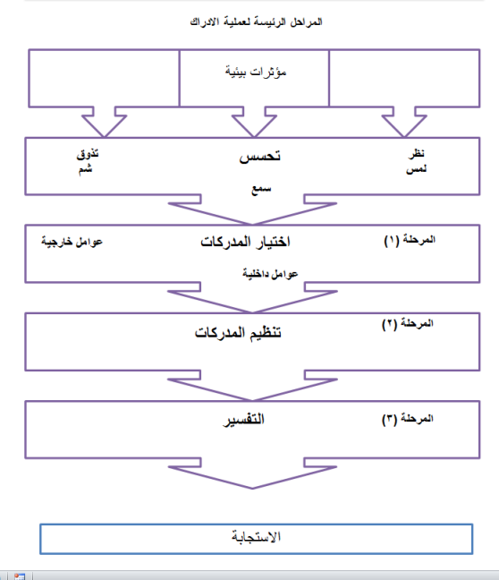

Slide 27
نافذة جوهاري Johari window
اقترح باحثان معروفان اطارا نظريا عرف باسم نافذة جوهاري ( اشارة إلى الاسمين الأولين لكلا العالمين جو / وهاري ) لتسهيل فهم الادراك الفردي ، و بالتالي تسهيل الاتصالات بين الافراد ، و تقليل اخطاء أو تشويش الادراك ، إن نافذة جوهاري عبارة عن أنموذج لمعالجة المعلومات يتكون من بعدي المعرفة بالذات و معرفة الآخرين بالشخص ، كل بعد من هذين البعدين يقسم إلى قسمين ( معروف / مجهول ) ينجم عن تفاعل هذين البعدين الخلايا أو المناطق الأربعة الموضحة في الشكل
المعرفة بالذات
معرفة الآخرين بالشخص |  | يعرف نفسه | يجهل نفسه
 | يعرفه الآخرون | حلبة اللعب | منطقة العمى
 | مجهول من قبل الآخرين | الواجهة | منطقة المجهول

Slide 28
حلبة اللعب Arena أو الشخص الواضح ، تتضمن هذه الخلية جميع العوامل التي يوجد اتفاق على ادراكها بين الفرد و الآخرين ، بمعنى أن الآخرين يرون الفرد كما يرى هو نفسه مثلا يشعر الفرد بالثقة في نفسه و يراه الآخرون واثقا من نفسه أيضا
الواجهة Façade أو الشخص غير الواضح يرى الأشخاص الذين يقعون ضمن هذه الخلية عوامل وخصائص معينة في أنفسهم لكنهم يخفونها عن الآخرين ، مثلا قد يشعر الفرد بعدم الأمان أو القلق لكنه يجاهد لكي يظهر واثقا من نفسه و مطمئنا بمعنى أن الناس لا يرون الفرد على حقيقته وأن ذلك الفرد يحاول دوما منع الآخرين من رؤيته على حقيقته .
منطقة العمي Blindspot أو الشخص الذي يجهل نفسه تقع ضمن هذه المنطقة تلك العوامل التي يراها الآخرون في الفرد لكنه لا يستطيع أن يراها أو يدركها في نفسه ، مثلا قد يرى الأخرون أن شخصا ما تقل كفائته نتيجة ارهاقه أو تعبه ، لكنه لا يجد نفسه مرهقا أو لا يريد أن يعترف أنه كذلك ، بمعنى الناس يعرفون أشياء معينة عن الفرد لكنهم قد ي لايخبروه بها حتى ولو كانوا أعز الاصدقاء له .
منطقة المجهول Unknown أو النفس المجهولة ، تقع ضمن هذه المنطقة أو الخلية كافة العوامل التي لا يراها أو يدركها الناس عن الفرد فضلا عن عدم ادراكه هو لها .

Slide 29
السلوك التنظيمي المحاضرات المقررة للمرحلة الثالثة/قسم الادارة العامة-المحاضرة الخامسة مدرس المادة م.م سجاد خلف حسين علي العام الدراسي /2019 Msc.sajjad@yahoo.com 009647728865270

Slide 30
مفهوم التعلم : كثيرا ما يحدث خلط بين مفهومي التعلم و التعليم ، لكن الواقع هناك فارق جوهري بين المفهومين فالتعليم هو مجهود شخصي أو مؤسسي مقصود و منظم لمساعدة شخص أو أشخاص راغبين في التعلم ،أما التعلم فهو مجهود شخصي أو مجهود ذاتي ( مقصود أو غير مقصود) يصدر عن المتعلم ، فالتعلم إذا لا يشترط المنهجية أو الانتظام أو القصدية لأننا كما سبق وذكر قد نتعلم من تجاربنا أو تجارب الآخرين التي تمر بنا دون قصد .
الخامس/التعليم و تعديل السلوك التنظيمي

Slide 31
مبادئ التعلم :
على الرغم من اختلاف نظريات التعلم في تفسير التعلم و حصوله إلا أنها كما يبدو تتفق على مبادئ رئيسة مشتركة للتعلم هي :
لا تعلم بدون دافع لأن التعلم هو تغير في السلوك و التفكير أو الشعور ينجم عن نشاط فردي مقصود والإنسان لا يقوم بنشاط عيني أو غير قصدي فالدافع إذا شرط ضروري للتعلم .
لا تعلم بدون تدعيم أي بدون ثواب أو عقاب
التعلم نشاط ذاتي يقوم به المتعلم نفسه نتيجة حاجة لديه .
على الرغم مما يبدو من أهمية للتكرار في التعلم إلا ان التكرار لوحده غير كاف للتعلم و تكوين العادات . فتكرار تعاطي الدواء لا يكفي لاكتساب عادة تعاطيه .
انتقال اثر التعلم من الموقف الأصلي إلى المواقف الشبيهة به كما لاحظنا في التعلم الاجتماعي أو التعلم البديل .

Slide 32
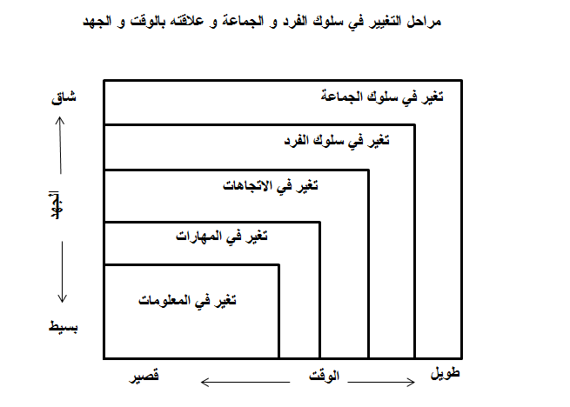

Slide 33
نظريات التعلم Learning Theorics
طور علماء النفس قلاقة نماذج نظرية لتفسير عملية التعلم في النظريات السلوكية ، و النظرية المعرفية ، والتعلم الاجتماعي ستجري في أدناه مناقشة موجزة لأفكار هذه المدارس و النظريات التي تضمنتها .
1-النظريات السلوكية Behavioral Theories
طور السلوكيون من علماء النفس نظريتين رئيستين في التعلم تعتمدان على التعليم الشرطي أو ما يسمى بالاشتراط Conditioning النظرية الأولى هي نظرية الإشراط التقليدية ، و الثانية هي نظرية الإشراط العامل .
تعديل السلوك behavioral Modidication
يرغب كثير من المديرين عادة بتغيير أو تعديل السلوك التنظيمي للعاملين لأسباب عدة ،إن عملية تغيير السلوك بواسطة التحكم في النتائج أو الآثار التي تعقب سلوك معين في المواقف التنظيمية تسمى عادة تعديل السلوك التنظيمي Behavior Modification Orginizational تسمى الانجليزية اختصار OB Mod

Slide 34
يمكن إذا تعريف تعديل السلوك التنظيمي ، بأنه التعزيز المقصود لسلوك العمل المرغوب و عدم التعزيز و معاقبة السلوك غير المرغوب به "، و هو يتضمن استخدام اربع وسائل تعزيزية هي التعزيز الإيجابي ،و التعزيز السلبي ( التجنب ) ، و العقوبة ، و الإطفاء .
التعزيز الإيجابي Positive Reinforcement
يقصد بالتعزيز عموما التأثير في سلوك ما بواسطة نتائجه ، أما التعزيز الإيجابي فيقصد به التأثير في السلوك عن طريق إحداث نتائج إيجابية تزيد من احتمال تكرار ذلك السلوك المرغوب في المواقف المشابهة ، فقد يمنح مدير ما مكافأة ( مثل الترقية) لأحد العاملين نتيجة قيامه بسلوك مرغوب فالترقية هنا تعزيز إيجابي .

Slide 35
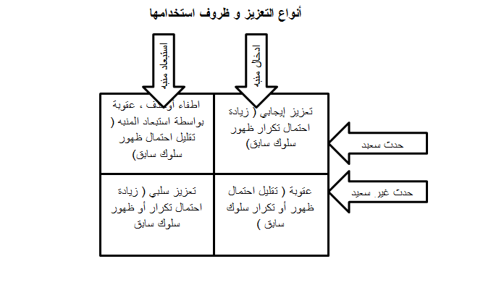

Slide 36
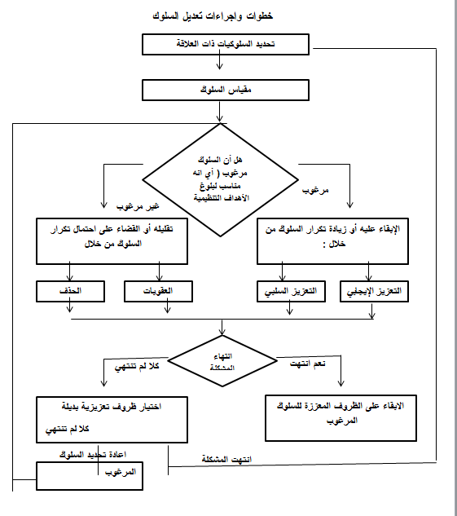

Slide 37
تقويم تعديل السلوك التنظيمي ( تست)
أظهرت عدد من الدراسات فائدة تعديل السلوك التظيمي ( تست) للمنظمات مع ذلك أثيرت انتقادات نظرية ، وعملية ، و اخلاقية بخصوص تست ، يظهر الجدول التالي موجزا لإيجابيات وسلبيات تست .
ايجابيات وسلبيات تعديل السلوك التنظيمي
الإيجابيات | السلبيات
أنه يتعامل مع السلوك الظاهري الملاحظ بالتالي يمكن قياسه و اختباره يوفر مجموعة من الأدوات التي يمكن من خلال استخدامها تعلم سلوكيات و مهارات جديدة و مفيدة يوفر تست للمديرين مجموعة من الأدوات الإدارية التي يستطيعون من خلالها التحكم و التأثير بفعالية في سلوك موظفيهم أن مبادئ تست بسيطة و يسهل فهمها و بالتالي استخدامها بفعالية من قبل المديرين | يعد استخدام تست مسألة غير انسانية ولا اخلاقية لأنه يحاول أن يتحكم بالإنسان بما أنه يركز على السلوك الظاهري فقط فإن تست يتجاهل أهمية الدوافع و المسببات الداخلية للسلوك يتحدد استخدام تست في موقف العمل التي يمكن فيها تحديد سلوك العمل المستهدف بدقة لكن هناك مواقف كثيرة لا يمكن فيها تحديد السلوك المستهدف بدقة

Slide 38
ومن الله التوفيق

